Slide 1

POKEMON DATA
מקס חלפין – 207670522
תום שוורץ – 323955005
לינק ל-COLAB

Slide 2
Data Explanation

Slide 3
הנתונים בספרייה מציגים 1302 פוקימונים שמופיעים בסדרה/משחק.
לכל פוקימון יש תכונה של:
שם, גובה, משקל, ניסיון בסיסי, מיקום הופעתו, יכולות, סוג פוקימון, מהלכי תקיפה, סטטיסטיקת הקרב שלו, רכיבים שהפוקימון מחזיק, הסאונד של הפוקימון במשחק, תמונה ויכולות עבר.

Slide 4
Databases
explanation

Slide 5
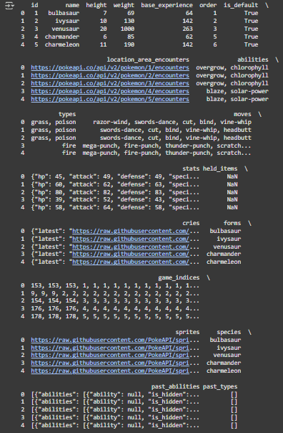

הצגת 5 שורות ראשונות של הקובץ

Slide 6
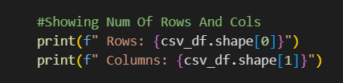

הצגת כמות השורות והעמודות בקובץ.

Slide 7

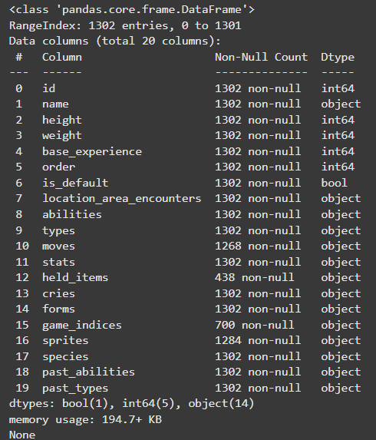
הצגת כמות השורות והעמודות שבהן לכל עמודה כמה ערכים לא ריקים יש, סוג הפרמטר (INT,Boolean,OBJECT) והזיכרון של הקובץ.

Slide 8


הצגת כמות שורות ועמודות ללא ערכים ריקים בכלל.

Slide 9
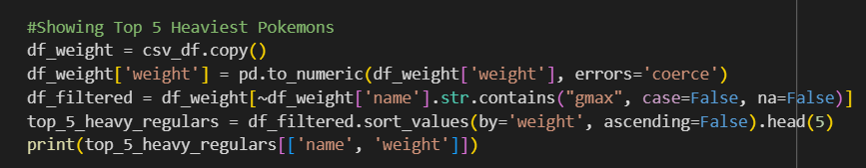
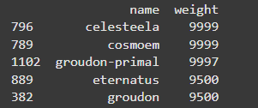
הצגת טופ 5 הפוקימונים הכי כבדים (עשיריות קילוגרמים).
9999 = 999.9 קילוגרם

Slide 10
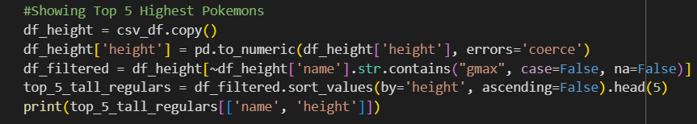
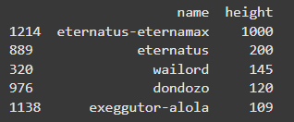
הצגת טופ 5 הפוקימונים הכי גבוהים (עשיריות מטרים).
1000 = 100 מטר

Slide 11
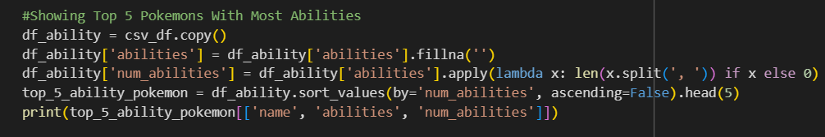
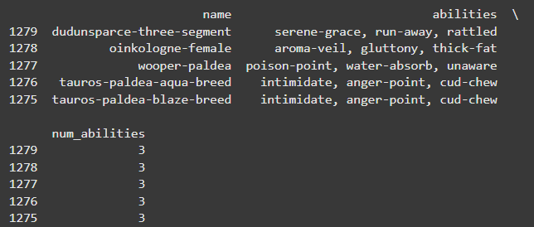
הערה: מאחר ויש ללא מעט פוקימונים 3 יכולות, הפקודה בחרה את 5 הפוקימונים בסדר יורד.
הצגת טופ 5 הפוקימונים עם כמות היכולות הגבוהה ביותר

Slide 12

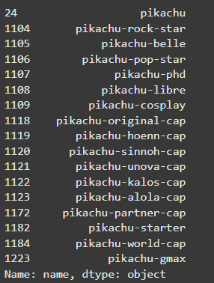















הצגת כל סוגי הפיקאצ'ו הקיימים בקובץ.
הערה – PIKACHU-starter הוא הפוקימון היחיד ללא תמונה.

Slide 13

הצגת כמות השדות שמוכלות בתוך הקובץ.

Slide 14
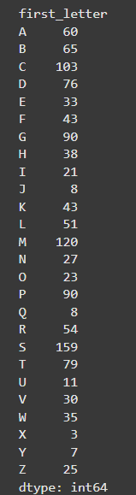
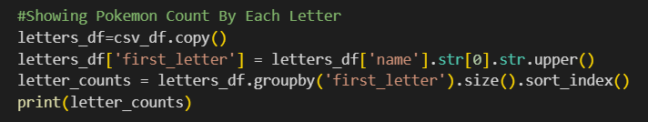
הצגת כמות הפוקימונים ששמם מתחיל בכל אות.
לדוגמה – מופיעים 3 פוקימונים שמתחילים באות X:
Xatu, xerneas, xurkitree

Slide 15
Graphs

Slide 16
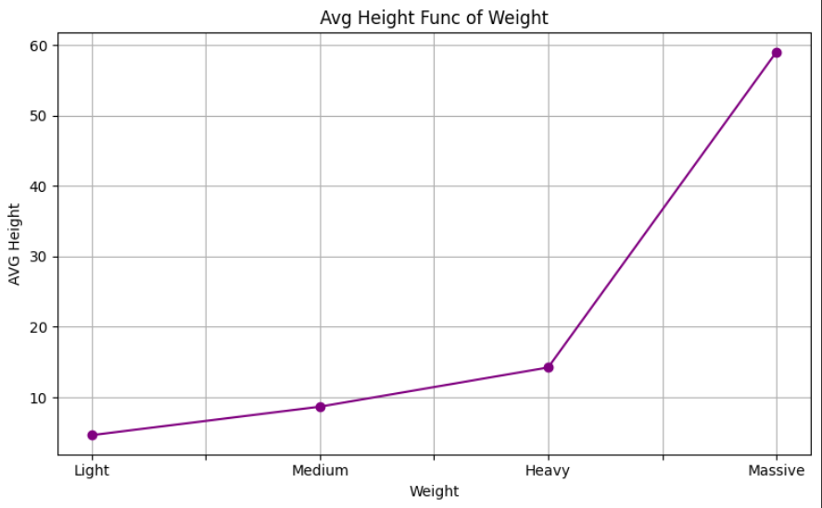
הגרף מייצג יחס בין גובה ממוצע למשקל, ככל שהפוקימון גבוה יותר, הוא נחשב כבד יותר ולהיפך.

Slide 17
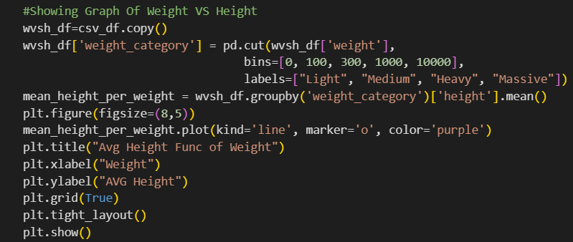

Slide 18
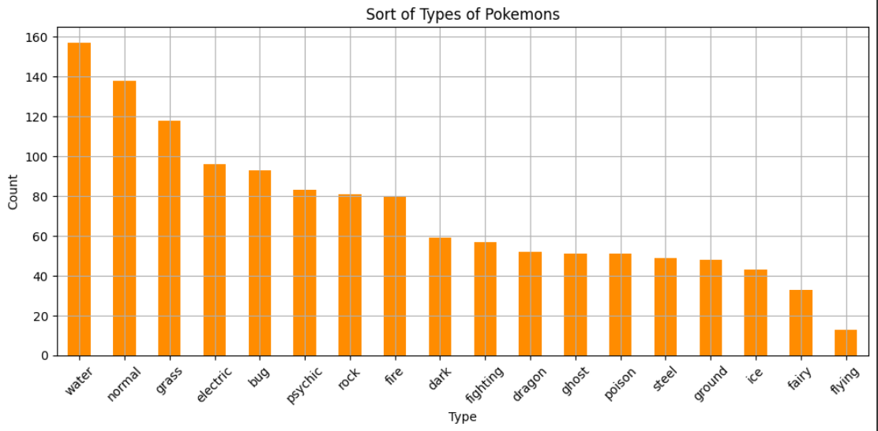
גרף המקלות מייצג עבור כל מקל את כמות הפוקימונים שסוגם זהה. ניתן לראות כי כמות הפוקימונים מסוג "מים" היא הכי גדולה לעומת פוקימונים מסוג "מעופף".

Slide 19
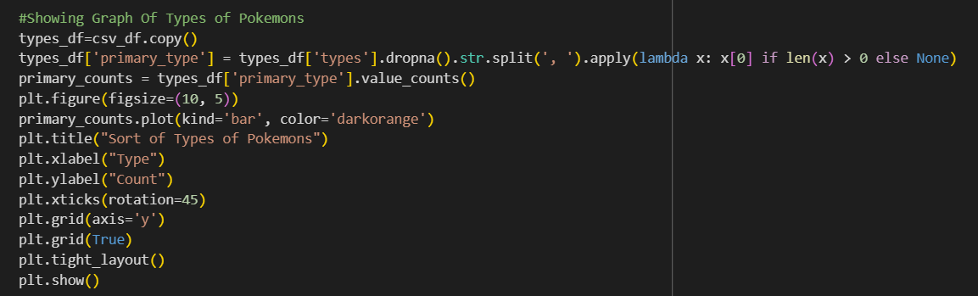

Slide 20
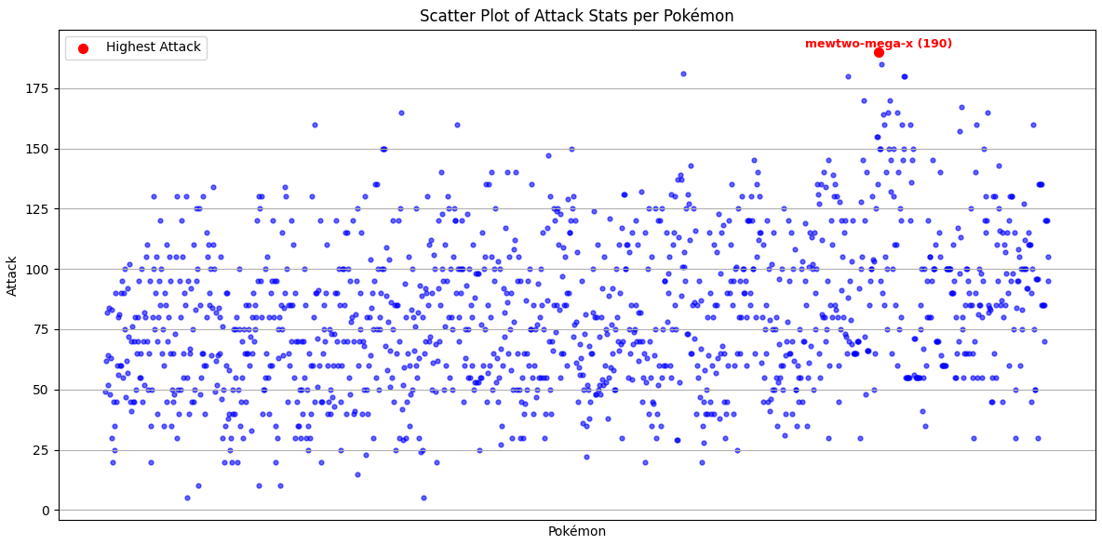

גרף הפיזור מציג את כל הפוקימונים עם רמת המתקפה שלהם. ניתן לראות כי הפוקימון עם רמת המתקפה הגבוהה ביותר הוא mewtwo-mega-x

Slide 21
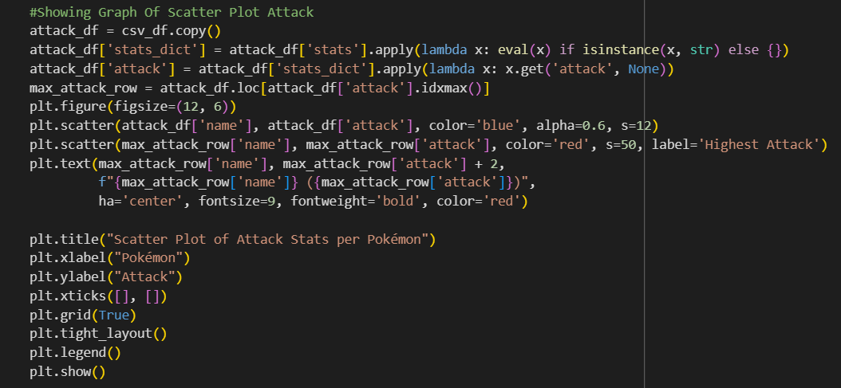

Slide 22
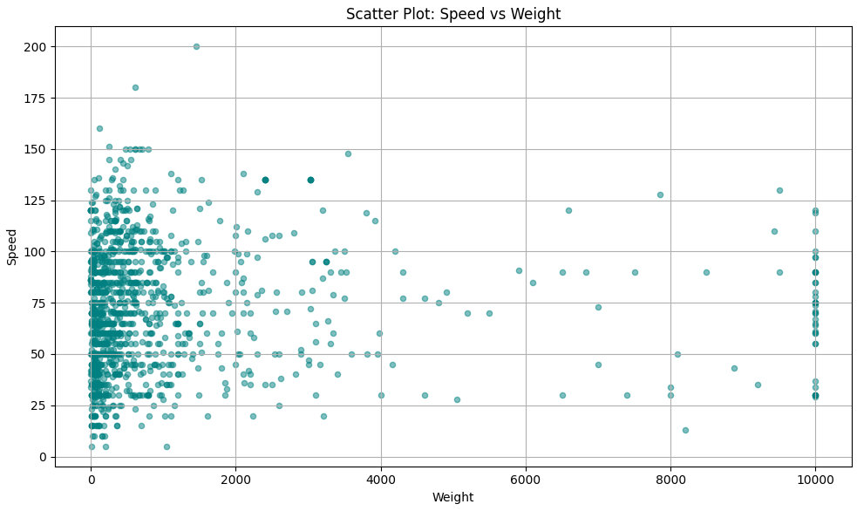
גרף הפיזור מייצג את היחס בין מהירות למשקל. למרות שנשמע הגיוני שככל שהפוקימון קל יותר, הוא מהיר יותר אך לא בהכרח. ישנם לא מעט פוקימונים שהם מאוד קלים אך מאוד איטיים, וחלק מהפוקימונים שהם מאוד כבדים אך יותר מהירים מרוב הפוקימונים

Slide 23
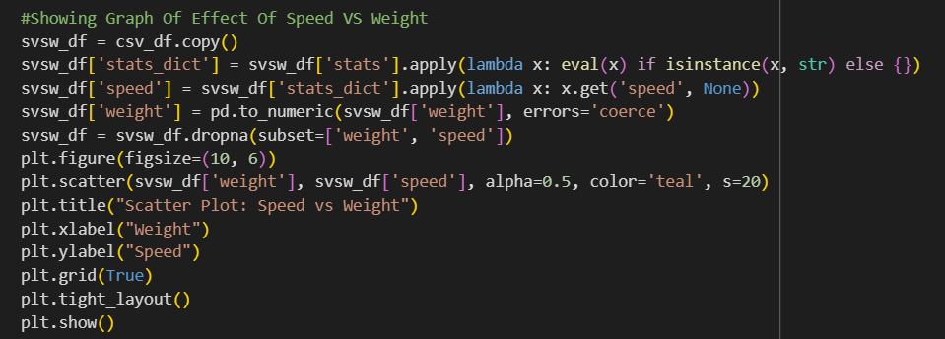

Slide 24
The end

